Slide 1
Registar Unije- hrvatski dio
Zagreb, 21.12.2012.

Slide 2
http://ec.europa.eu/clima/policies/ets/registries/links_en.htm 14.1.2013.

Slide 3
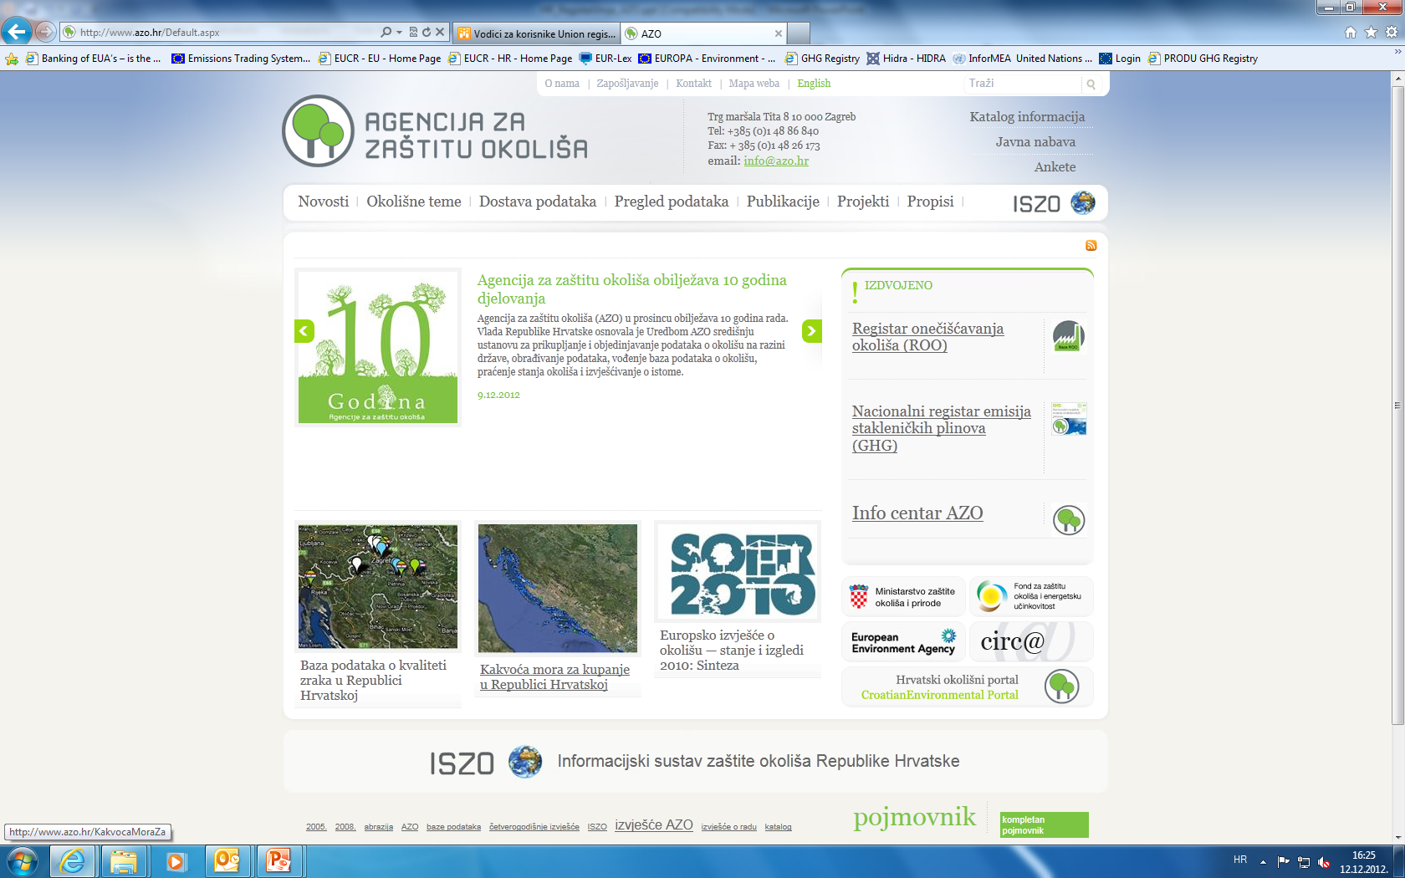

Slide 4
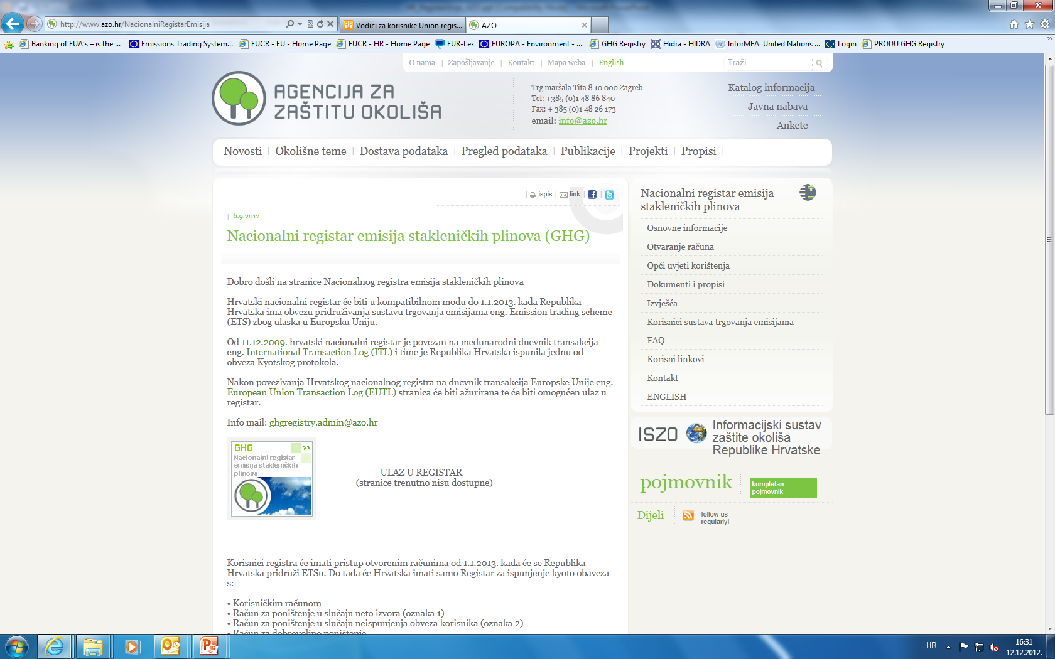
www.azo.hr/NacionalniRegistarEmisija

Slide 5
www.azo.hr/OtvaranjeRacuna
Dokumenti:
Dodavanje broja mobitela na ECAS
Sigurno korištenje Registra Unije
Vodič za start
Uvjeti korištenja

Slide 6
ECAS
Servis Europske komisije za autentikaciju (eng. European Commission Authentication Service)
Izrada korisničkog računa te se na mobitel dobiva SMS kod za spajanje na Registar Unije
SMS kod se dobiva za prijavu u registar unije te za iniciranje i potvrdu transakcija

Slide 7
ECAS

Slide 8
Registar Unije

Slide 9
Registar Unije

Slide 10
Jedinice
Zamjenjiva nematerijalna sredstva
Dokaz vlasništva je evidencija u Registru Unije
Transakcija postaje konačna i neopozina po njenom završetku

Slide 11
Sigurnost korištenja aplikacije Registara Unije
Brošura Sigurnost registra trgovanja emisijama
Opće mjere:
Provjera maila- da li je od Nacionalnog administratora (digitalni potpis)
Kod ikakve sumnje kontaktirajte helpdesk
Ne koristite programe za dijeljenje datoteka (BitTorrent)
Koristite samo pouzdane USB stick

Slide 12
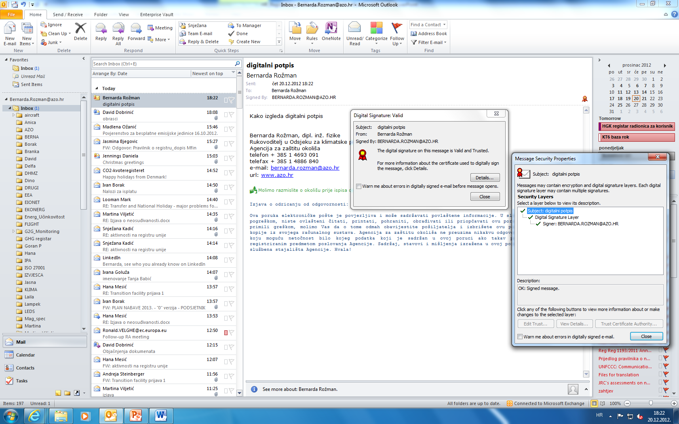
Digitalni potpis

Slide 13
Sigurnost korištenja aplikacije Registara Unije
Brošura Sigurnost registra trgovanja emisijama
Opće mjere:
Provjera maila- da li je od Nacionalnog administratora (digitalni potpis)
Kod ikakve sumnje kontaktirajte helpdesk
Ne koristite programe za dijeljenje datoteka (BitTorrent)
Koristite samo pouzdane USB stick

Slide 14
Sigurnost korištenja aplikacije Registara Unije
Brošura Sigurnost registra trgovanja emisijama
Korištenje mobilnog telefona:
Koristite osobni mobitel za prijavu
Kod primanja SMS kodova ne koristite pametne mobitele (offline)
Ne koristite mobitel za prijavu u Registar Unije
Zaštitite mobitel od neovlaštenog pristupa PINom

Slide 15
Sigurnost korištenja aplikacije Registara Unije
Brošura Sigurnost registra trgovanja emisijama
Prijava u Registar Unije:
Osigurajte da je računalo zaštićeno
Redovito ažuriranje antivirusnog programa i skeniranje računala
Koristite jake zaporke
Ne dijelite svoje korisničko ime, zaporke i SMS kodove s drugima
Nacionalni administrator Vas nikada neće tražiti korisničko ime, zaporku ili SMS kod

Slide 16
Sigurnost korištenja aplikacije Registara Unije
Brošura Sigurnost registra trgovanja emisijama
Dodatne mjere:
Kontaktirajte IT administratora
Računalo samo za poslove na Registru Unije
Instalacija dodatnih specijaliziranih programa (npr. Trusteer Rapport)

Slide 17
Sigurnost korištenja aplikacije Registara Unije
Brošura Sigurnost registra trgovanja emisijama
Prijava i korištenje Registra Unije:
Koristite link na AZO webu
Prije nego odete s računala se odjavite i zaključajte računalo
Nikada ne uključujte opcije za pamćenje korisničkog imena i zaporke

Slide 18
Sigurnost korištenja aplikacije Registara Unije
Brošura Sigurnost registra trgovanja emisijama
Jaka zaporka mora zadovoljiti slijedeće uvjete:
Mora biti duga minimalno 8 znakova
Ne smije sadržavati imena koja se lako pogode (ime ljubimca, djece…)
Mora imati barem jedno veliko slovo
Mora imati barem jedno malo slovo
Mora imati barem jednu brojku
Mora imati barem jednu simbol
Ne koristite iste zaporke za različite aplikacije

Slide 19
Komunikacija s Nacionalnim administratorom
Ubrzanje provođenja aktivnost prema korisniku
Smanjenje administracije, ali u okviru ISO 27001
Dostavljena dokumentacija klasificirana „povjerljivo”
Dostava „povjerljive” dokumentacije u kuverti da je vidljivo da kuverta nije otvarana
E mail moguć i za povjerljivu dokumentaciju npr. ukoliko ovlašteni predstavnik zbog tehničkih ili drugih razloga ne može pristupiti Registru Unije, transakciju može inicirati nacionalni administrator (potrebni zapisi)

Slide 20
Shema otvaranja računa

Slide 21
www.azo.hr/OtvaranjeRacuna
Obrasci:
Zahtjev za otvaranje računa operatera postrojenja
Zahtjev za otvaranje osobnog računa ili računa za trgovanje
Zahtjev za zamjenu korisnika, promjenu podataka korisnika i dodavanje novih korisnika
Izjava o neosuđivanosti

Slide 22
Uvjeti za otvaranje računa
Zahtjevi Pravilnika i Uvjeti za korištenje
AZO otvara račun - rok 20 radnih dana
Vlasnik računa- prebivalište u RH, registriran u RH
Provjera dostavljene dokumentacije (suradnja s drugim nadležnim tijelima)
otvaranje / odbijanje zahtjeva

Slide 23
Korisnici računa
Vlasnik računa podnosi zahtjev za otvaranje računa i imenuje ovlaštene i dodatne ovlaštene predstavnike (obrazac za otvaranje računa)
Predstavnici računa:
ovlašteni predstavnici (2-3) inicira transakcije
Dodatni ovlašteni predstavnici (0-2) odobrava iniciranu transakciju
“read only” pasivni predstavnici
Različite osobe na jednom računu
Najmanje jedan ovlašteni predstavnik treba imati prebivalište u RH

Slide 24
www.azo.hr/OtvaranjeRacuna
Zahtjev za otvaranje računa operatera postrojenja:
Ispunjavanje i potpisivanje obrasca s obveznim podacima (adresa, telefon, mobitel, e mail, OIB, MBS…)
Prikupljanje dokumenata:
Izvadak iz sudskog registra nadležnog trgovačkog suda
Dokaz o bankovnom računu
Ovjerena kopija važeće identifikacijske isprave
Dokument s adresom prebivališta
Uvjerenje o nekažnjavanju i ispunjena i potpisana izjava o neosuđivanosti
Zahtjev sadrži objašnjenje dokumenata i dodatne informacije

Slide 25
www.azo.hr/OtvaranjeRacuna
Zahtjev za otvaranje osobnog računa ili računa za trgovanje
Ispunjavanje i potpisivanje obrasca s obveznim podacima (adresa, telefon, mobitel, e mail, OIB, MBS…)
Prikupljanje dokumenata (fizička ili pravna osoba):
Ovjerena kopija važeće identifikacijske isprave
Dokument s adresom prebivališta
Dokaz o bankovnom računu
Uvjerenje o nekažnjavanju i ispunjena i potpisana izjava o neosuđivanosti
Potvrda o prijavi u sustavu registra obveznika PDVa
Informacije o stvarnom vlasniku pravne osobe
Preslika godišnjeg izvješća ili posljednjih revidiranih financijskih izvješća
Popis zakonskih zastupnika
Zahtjev sadrži objašnjenje dokumenata i dodatne informacije

Slide 26
www.azo.hr/OtvaranjeRacuna
Zahtjev za zamjenu korisnika, promjenu podataka korisnika i dodavanje novih korisnika:
Ispunjavanje i potpisivanje obrasca s obveznim podacima (adresa, telefon, mobitel, e mail, OIB, MBS…)
Prikupljanje dokumenata:
Ovjerena kopija važeće identifikacijske isprave
Dokument s adresom prebivališta
Uvjerenje o nekažnjavanju i ispunjena i potpisana izjava o neosuđivanosti
Zahtjev sadrži objašnjenje dokumenata i dodatne informacije

Slide 27
Proces transakcije i sigurnost
Radnim danom, pon- pet 10:00 -16:00 CET
Prekid prijenosa 2 sata prije isteka odgode od 26h
Predstavnici koriste dvostruki sustav autentičnosti
Princip 4 očiju: korištenje dodatnog ovlaštenog predstavnika za odobravanje iniciranog procesa

Slide 28
Podrška korisnicima
Helpdesk
telefon: 9:00 – 12:00 radnim danom
mail: ghgregistry.helpdesk@azo.hr
Neradni dani navedeni na AZO webu:
http://www.azo.hr/Kontakt02

Slide 29
Transakcije
I primjer
četvrtak 12.12.2012. Transakcija inicirana u 11h
Dovršenje prijenosa nakon 26h petak 13.12.2012. u 13h
II primjer
petak 13.12.2012. Transakcija inicirana u 11h
Dovršenje prijenosa nakon 26h ponedjeljak 17.12.2012. u 13h
III primjer
petak 13.12.2012. Transakcija inicirana u 17h
Pokretanje transakcije u ponedjeljak 17.12.2012. u 10h
Dovršenje prijenosa nakon 26h utorak 18.12.2012. u 12h
IV primjer
Subota 22.12.2012. Transakcija inicirana u 11h
Pokretanje transakcije u četvrtak 27.12.2012. u 10h
Dovršenje prijenosa nakon 26h petak 28.12.2012. u 12h

Slide 30
Računi
OHA- račun operatera postrojenja (eng. Operator holding account)
AOHA- račun operatora zrakoplova (eng. Aircraft operator holding account)
PHA- osobni račun (eng. Person holding account)
TA- račun za trgovanje (eng. Trading account)
TAL- popis provjerenih računa ( eng. Trusted account list)
AAR- dodatni ovlašteni predstavnik (eng. Additional authorised representative)
račun | TAL | No TAL
OHA | Odgoda 26h | Samo predaja
AOHA | Odgoda 26h | Samo predaja
PHA | Odgoda 26h | -
TA | Bez odgode | Odgoda 26h (potvrda AAR)

Slide 31
Popis provjerenih računa (TAL)
Popis provjerenih računa prikazuje sve postojeće provjerene račune
Svi računi koji pripadaju istom vlasniku računa automatski se dodaju na popis provjerenih računa
Mogućnost prijenosa emisijskih jedinica na račun bez procesa odobrenja
Procedura za povjerenje zahtjeva odobrenje AR ili AAR (4 eyes principle) te mora proći 7 dana prije nego procedura dodavanja bude izvršena
Kroz to razdoblje možete poništiti Vaš zahtjev za davanje povjerenja računu, ali nikakav prijenos jedinica nije moguć dok odobrenje ne bude dovršeno
Računi koji pripadaju vlasniku računa ne mogu biti uklonjeni s liste provjerenih računa
Samo računi naknadno dodani mogu biti uklonjeni

Slide 32
Obaveze i rokovi
1.1.2013. HR EU ETS
28.2.2013. dodjela emisijskih jedinica
31.3.2014. predaja verificiranog godišnjeg izvješća o emisijama
31.3. 2014. unos verificiranih emisija ili blokada računa (kratki rokovi)
30.4.2014. predaja emisijskih jedinica

Slide 33
Klasificirani podaci
Informacije u Registru Unije (stanje računa, transakcije, identifikacijske oznake jedinica)
Svi povjerljivi podaci dostupni na zahtjev tijelima nadležnim za provedbu zakona
Arhiva 15 godina (trajna na serverima)
AZO ISO 27001

Slide 34
Komunikacija s Nacionalnim administratorom
Povjerljivi podaci:
URID (šalje predstavnik računa u AZO- nacionalnom administratoru)
Upisni kod (šalje AZO- nacionalni administrator)
Transakcije (šalje predstavnik računa u AZO- nacionalnom administratoru)

Slide 35
Prevare
Krađa računa
Porezne prevare (-5 milijardi € prihoda PDVa 2009 izvor: EUROPOL)
Praksa članica EU: mehanizam obrnute naplate PDVa (eng. reversed charge mechanism) kupac plaća PDV državi, a ne prodavač
90% trgovanja povezano s prevarama

Slide 36
Kratice
OHA- račun operatera postrojenja (eng. Operator holding account)
AOHA- račun operatera zrakoplova (eng. Aircraft operator holding account)
PHA- osobni račun (eng. Person holding account)
TA- račun za trgovanje (eng. Trading account)
AAR- dodatni ovlašteni predstavnik (eng. Additional authorised representative)
AR- ovlašteni predstavnik (eng. Authorised representative)
TAL- popis provjerenih računa ( eng. Trusted account list)

Slide 37
Hvala na pažnji

